Slide 1


Slide 2


1. KONU: İSLAM’IN PAYLAŞMAYA VE YARDIMLAŞMAYA VERDİĞİ ÖNEM
• İnsan tek başına yaşayamayan ve birlikte iş yapmaya yatkın olan toplumsal bir varlıktır.
• Bu nedenle yardımlaşma insan için vazgeçilmez bir ihtiyaçtır.
• İhtiyaçlarını ancak başkalarının yardımıyla karşılayabilir.
• İnsanlar bu ihtiyaç içinde oldukları için, toplumlar da ancak sosyal yardımlaşma sayesinde varlıklarını sürdürebilirler.
Bu içeriklerin daha fazlasına GÜNAY YAYINLARI Bumerang Konu Anlatımlı Din Kültürü ve Ahlak Bilgisi kitabından ulaşabilirsiniz.

Slide 3
1. KONU: İSLAM’IN PAYLAŞMAYA VE YARDIMLAŞMAYA VERDİĞİ ÖNEM
Yeme - içme
Barınma ve korunma
gibi maddi ihtiyaçları,
Uyuma ve dinlenme
Sağlıklı bir yaşam sürme
Eşya, mal ve mülk sahibi olma
İnsanların,
İnanma ve güvenme
gibi de manevi ihtiyaçları vardır.
Sevgi ve saygı
Sadakat ve bağlılık
Başarı elde etme
Sevinç ve mutluluk
Bu içeriklerin daha fazlasına GÜNAY YAYINLARI Bumerang Konu Anlatımlı Din Kültürü ve Ahlak Bilgisi kitabından ulaşabilirsiniz.

Slide 4

1. KONU: İSLAM’IN PAYLAŞMAYA VE YARDIMLAŞMAYA VERDİĞİ ÖNEM
• Paylaşma ve yardımlaşma içinde olmanın bireye ve topluma pek çok faydaları vardır.
• Cimrilik, bencillik, aç gözlülük, kıskançlık gibi kötü davranışlara engel olur.
• Sevgi, dayanışma ve sorumluluk gibi özelliklerin gelişmesine katkı sağlar.
• İnsanın kişilik gelişimine ve ahlakının olgunlaşmasına yardımcı olur.
Bu içeriklerin daha fazlasına GÜNAY YAYINLARI Bumerang Konu Anlatımlı Din Kültürü ve Ahlak Bilgisi kitabından ulaşabilirsiniz.

Slide 5

1. KONU: İSLAM’IN PAYLAŞMAYA VE YARDIMLAŞMAYA VERDİĞİ ÖNEM
"… İyilik ve takva (Allah’a karşı gelmekten sakınma) üzere yardımlaşın. Ama günah ve düşmanlık üzere yardımlaşmayın. Allah'a karşı gelmekten sakının…”
(Mâide suresi, 2. ayet)
• Bu ayette de belirtildiği üzere, İslam dini insana ve topluma faydalı olan hususlarda yardımlaşmayı emrederken zararlı ve kötü olan işler üzerinde yardımlaşmayı yasaklamıştır.
Bu içeriklerin daha fazlasına GÜNAY YAYINLARI Bumerang Konu Anlatımlı Din Kültürü ve Ahlak Bilgisi kitabından ulaşabilirsiniz.

Slide 6

1. KONU: İSLAM’IN PAYLAŞMAYA VE YARDIMLAŞMAYA VERDİĞİ ÖNEM
• Paylaşmak veya yardım etmek için zengin olmak gerekmez. Yardımlaşma devamlılık arz eden bir alışkanlık haline gelmelidir. Paylaşma insan davranışlarını güzelleştirir.
“Takva sahipleri bollukta da darlıkta da Allah için harcarlar. Öfkelerini yutarlar ve insanları affederler. Allah da güzel davranışta bulunanları sever.”
(Âl-i İmrân suresi, 134. ayet)
Bu içeriklerin daha fazlasına GÜNAY YAYINLARI Bumerang Konu Anlatımlı Din Kültürü ve Ahlak Bilgisi kitabından ulaşabilirsiniz.

Slide 7
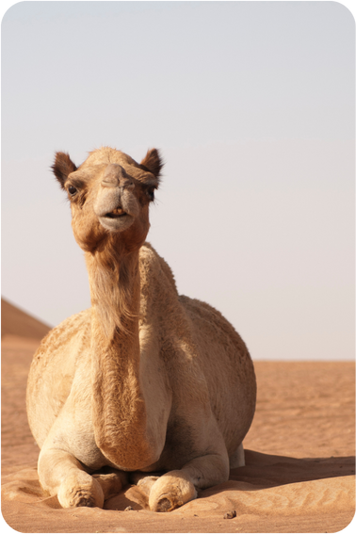
1. KONU: İSLAM’IN PAYLAŞMAYA VE YARDIMLAŞMAYA VERDİĞİ ÖNEM
Örnek Olay
Peygamberimiz (s.a.v.) ticarî bir yolculukta Hz. Cabir (r.a.) ile sohbet eder. Peygamberimiz (s.a.v.) Hz. Cabir’in (r.a.) yeni evlendiğini ve borçlu olduğunu öğrenir.
• Hz. Cabir (r.a.) sadece bir devesinin olduğunu söyleyince Peygamberimiz (s.a.v), Hz. Cabir’e (r.a.) yardım etmek ister. Devesini satın almak istediğini söyler.
Bu içeriklerin daha fazlasına GÜNAY YAYINLARI Bumerang Konu Anlatımlı Din Kültürü ve Ahlak Bilgisi kitabından ulaşabilirsiniz.

Slide 8

1. KONU: İSLAM’IN PAYLAŞMAYA VE YARDIMLAŞMAYA VERDİĞİ ÖNEM
Örnek Olay
• Hz. Cabir (r.a.) Medine’de teslim etmek şartıyla devesini Peygamberimize (s.a.v.) satar. Medine’ye varınca Hz. Cabir (r.a.), ummadığı bir durumla karşılaşır.
• Peygamberimiz (s.a.v.), devenin ücretini öder. Deveyi de Hz. Cabir’e (r.a.) düğün hediyesi olarak verir.
• Bu olay yardım yapılırken incelikle ve nezaketle yapılması yönünde bize örnek olmaktadır.
Bu içeriklerin daha fazlasına GÜNAY YAYINLARI Bumerang Konu Anlatımlı Din Kültürü ve Ahlak Bilgisi kitabından ulaşabilirsiniz.

Slide 9

1. KONU: İSLAM’IN PAYLAŞMAYA VE YARDIMLAŞMAYA VERDİĞİ ÖNEM
Örnek
Ayet
“Sana (Allah yolunda) ne harcayacaklarını soruyorlar. De ki: ...Harcadığınız her şey, ana-baba, yakınlar, öksüzler, yoksullar ve yolda kalmış kişiler içindir. Allah yapacağınız her hayrı (iyiliği) bilir.
(Bakara suresi, 215. ayet)
Bu içeriklerin daha fazlasına GÜNAY YAYINLARI Bumerang Konu Anlatımlı Din Kültürü ve Ahlak Bilgisi kitabından ulaşabilirsiniz.

Slide 10
1. KONU: İSLAM’IN PAYLAŞMAYA VE YARDIMLAŞMAYA VERDİĞİ ÖNEM
Ayetin
Yorumu
• İnsan yakın çevresine karşı bilinçli olmalıdır.
• Allah (c.c.) rızası için yapılan yardımlar iyilik sayılır.
• Malî içerikli ibadetleri yaparken yakından uzağa ilkesine göre hareket etmeliyiz.
Bu içeriklerin daha fazlasına GÜNAY YAYINLARI Bumerang Konu Anlatımlı Din Kültürü ve Ahlak Bilgisi kitabından ulaşabilirsiniz.

Slide 11
1. KONU: İSLAM’IN PAYLAŞMAYA VE YARDIMLAŞMAYA VERDİĞİ ÖNEM
Örnek
Hadis
“Müminler birbirlerine merhamet etmekte, birbirlerini sevmekte ve birbirlerini korumakta bir vücudun organları gibidir. Vücudun herhangi bir organı hastalandığında bütün vücut bundan rahatsız olur. Aynı şekilde bir mümin de sıkıntı içinde bulunduğunda, diğer müminler onun sıkıntısını, derdini ve üzüntüsünü paylaşırlar.”
Bu içeriklerin daha fazlasına GÜNAY YAYINLARI Bumerang Konu Anlatımlı Din Kültürü ve Ahlak Bilgisi kitabından ulaşabilirsiniz.

Slide 12
1. KONU: İSLAM’IN PAYLAŞMAYA VE YARDIMLAŞMAYA VERDİĞİ ÖNEM
Hadisin
Yorumu
• Kişi yaşadığı topluma karşı duyarlı davranmalıdır.
• İnananlar birlik ve bütünlük içinde hareket etmelidir.
• Güven ve el birliği toplumu ayakta tutan değerlerdir.
Bu içeriklerin daha fazlasına GÜNAY YAYINLARI Bumerang Konu Anlatımlı Din Kültürü ve Ahlak Bilgisi kitabından ulaşabilirsiniz.

Slide 13

1. KONU: İSLAM’IN PAYLAŞMAYA VE YARDIMLAŞMAYA VERDİĞİ ÖNEM
BİLGİ NOTU
Mekkeli Müslümanlar baskılar sonucunda Medine’ye hicret ettiler. Bu Müslümanlara “Muhacir” denir. Medineli Müslümanlar ise sahip oldukları bütün imkânları Mekke’den gelenlerle paylaştılar. Bu nedenle Medineli Müslümanlara “yardım edenler” anlamına gelen “Ensar” ismi verilmiştir.
Bu içeriklerin daha fazlasına GÜNAY YAYINLARI Bumerang Konu Anlatımlı Din Kültürü ve Ahlak Bilgisi kitabından ulaşabilirsiniz.

Slide 14

1. KONU: İSLAM’IN PAYLAŞMAYA VE YARDIMLAŞMAYA VERDİĞİ ÖNEM
Bumerang / 2. Ünite / Beceri Temelli Örnek Soru
Doktoru, hastası; öğretmeni, öğrencisi; işvereni, işçisi; kadını, erkeği; zengini ve fakiriyle toplumda insanlar birbirlerini tamamlamaktadır. Bir insan iş adamı olabilir ama fabrikasında çalışacak işçilere ihtiyacı vardır. İşçileri olmazsa işini devam ettiremez. Yöneticiler ancak çalışanların haklarını koruyup onlara değer verdikleri zaman faydalı ve verimli sonuçlar alabilirler. Toplum paylaşma ve yardımlaşma sayesinde ayakta kalabilir.
Buna göre aşağıdaki atasözlerinden hangisi vurgulanan düşünceyi desteklemez?
A) El eli yıkar, iki el yüzü.
B) Baş başa vermeyince taş yerinden kalkmaz.
C) Acemi katır kapı önünde yük indirir.
D) Bir elin nesi var iki elin sesi var.
Bu içeriklerin daha fazlasına GÜNAY YAYINLARI Bumerang Konu Anlatımlı Din Kültürü ve Ahlak Bilgisi kitabından ulaşabilirsiniz.

Slide 15
1. KONU: İSLAM’IN PAYLAŞMAYA VE YARDIMLAŞMAYA VERDİĞİ ÖNEM
Bumerang / 2. Ünite / Kavratan Testler 1 / Soru 2
İlçedeki belediye seçimleri yüzünden ilçe halkı iki ayrı gruba ayrılmıştı. Zenginler belediyeyi alabilmek için tüm paralarını reklama harcıyorlardı. Fakiri fukarayı düşünen yoktu. Ekonomik olarak zor durumda olanlar açlıkla yüz yüzeydi. Üstelik son dönemde ilçede dilenen insanlar da türemişti. Hırsızlık olayları artmıştı.
Bu parçadan bu ilçe ile ilgili aşağıdakilerden hangisine ulaşılamaz?
A) İnfakın ortadan kalkması suç olaylarını artırır.
B) Paylaşma ve yardımlaşma dilenciliği önler.
C) Yardımlaşmanın ortadan kalkması kaosa neden olur.
D) Zenginler fakirlere zulmetmektedir.
Bu içeriklerin daha fazlasına GÜNAY YAYINLARI Bumerang Konu Anlatımlı Din Kültürü ve Ahlak Bilgisi kitabından ulaşabilirsiniz.

Slide 16
1. KONU: İSLAM’IN PAYLAŞMAYA VE YARDIMLAŞMAYA VERDİĞİ ÖNEM
Bumerang / 2. Ünite / Kavratan Testler 1 / Soru 5
Eczacı Nurten Hanım her gelene “Papatyayı seviyorsun diye papatyanın da seni sevmesi şart mı?” derdi. Eczaneye gelen her çocuğa çikolata verir, içten içe bu davranışından dolayı içinde huzur hissederdi.
Eczacı Nurten Hanım’ın asıl vurgulamak istediği düşünce aşağıdakilerden hangisidir?
A) Çocuklara sevgi gösterilmelidir.
B) İyilik yapmak insana huzur verir.
C) İyilik karşılık beklemeden yapılmalıdır.
D) İyilik içten gelmelidir.
Bu içeriklerin daha fazlasına GÜNAY YAYINLARI Bumerang Konu Anlatımlı Din Kültürü ve Ahlak Bilgisi kitabından ulaşabilirsiniz.

Slide 17


1. KONU: İSLAM’IN PAYLAŞMAYA VE YARDIMLAŞMAYA VERDİĞİ ÖNEM
Aşağıdaki cümleleri Doğru veya Yanlış olarak işaretleyiniz.
 | Maddi sıkıntı çeken, ihtiyaçlarını gidermekte zorlanan, yardım edilmesi gereken kimseye muhtaç denir.
 | Muhacir Mekke’den hicret eden Müslümanlara yardım eden Medinelilerin lakabıdır.
 | Hz. Peygamber’in hadisine göre Müslümanlar birbirini sevmede ve birbirlerine merhamet etmede bir bedenin organları gibidir.
 | Yüce Allah (c.c.) yardım edenin gerçek niyetinin ne olduğuna bakmaz; yapılan yardımın malî boyutuna göre değerlendirme yapar.
 | Paylaşma ve yardımlaşma her Müslümanda olması gereken bir özelliktir.
 | İslam insana ve topluma faydalı olan hususlarda yardımlaşmayı emreder, zararlı ve kötü olan işler üzerinde yardımlaşmayı yasaklar.
 | Her birey kendi şahsî yatırımlarıyla ilgilendiğinde toplumsal paylaşma kendiliğinden gerçekleşir ve kardeşlik tesis edilmiş olur.
Bu içeriklerin daha fazlasına GÜNAY YAYINLARI Bumerang Konu Anlatımlı Din Kültürü ve Ahlak Bilgisi kitabından ulaşabilirsiniz.

Slide 18

1. KONU: İSLAM’IN PAYLAŞMAYA VE YARDIMLAŞMAYA VERDİĞİ ÖNEM
Aşağıdaki kavramları Sözcük Avı bulmacasından bulunuz.
Y | A | R | D | I | M | L | A | Ş | M | A
Ğ | Ğ | M | M | M | E | N | V | X | S | Ü
A | Ö | I | U | İ | S | L | A | M | O | D
D | Ğ | Ş | H | L | İ | İ | Ğ | E | R | A
E | X | A | A | A | P | Y | Ö | N | U | Y
M | E | L | C | M | E | L | Ğ | S | M | A
Ç | A | Y | İ | T | H | İ | X | A | L | N
Ğ | V | A | R | A | V | K | E | R | U | I
V | L | P | N | V | X | V | M | C | L | Ş
E | S | M | İ | K | Ç | A | T | H | U | M
Ö | K | A | K | G | Q | Ö | Q | T | K | A
ENSAR
SORUMLULUK
PAYLAŞIM
MUHACİR
İYİLİK
İHTİYAÇ
MUHTAÇ
İSLAM
YARDIMLAŞMA
DAYANIŞMA
Bu içeriklerin daha fazlasına GÜNAY YAYINLARI Bumerang Konu Anlatımlı Din Kültürü ve Ahlak Bilgisi kitabından ulaşabilirsiniz.

Slide 19

1. KONU: İSLAM’IN PAYLAŞMAYA VE YARDIMLAŞMAYA VERDİĞİ ÖNEM
Aşağıdaki tanımların karşılığı olan kavramları sırasıyla söyleyiniz.
1
Desteğe ihtiyaç duyan kimselere karşı gerek duygusal olarak gerek parasal anlamda destek olmak
3
Ensar
2
Allah (c.c.) rızası için harcama yapmak, para değeri olan yardımlarda bulunmak
1
Yardımlaşmak
3
Mekke’den hicret eden Müslümanlara yardım eden Medinelilerin lakabı
6
Manevi yardım
4
Mekke’den Medine’ye göç edenlere verilen lakap
2
Maddi yardım
5
Bir insanın yaşayabilmesi için gereksinim duyduğu zarurî şeyler
4
Muhacir
Herhangi bir şeyi başkalarıyla bölüşmek, neşe ve hüzünlere ortak olmak
6
5
Temel ihtiyaçlar
Bu içeriklerin daha fazlasına GÜNAY YAYINLARI Bumerang Konu Anlatımlı Din Kültürü ve Ahlak Bilgisi kitabından ulaşabilirsiniz.

Slide 20
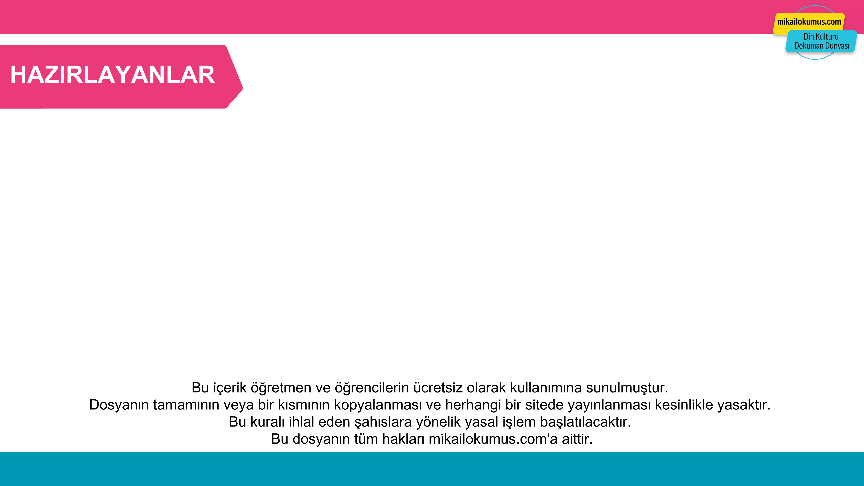

1. KONU: İSLAM’IN PAYLAŞMAYA VE YARDIMLAŞMAYA VERDİĞİ ÖNEM
Mikail OKUMUŞ
Adem USTAOĞLU
Ekrem BALCI
Bu içeriklerin daha fazlasına GÜNAY YAYINLARI Bumerang Konu Anlatımlı Din Kültürü ve Ahlak Bilgisi kitabından ulaşabilirsiniz.

